Slide 1



Slide 2
EIXOS
SUCOM
AGÊNCIA
ESCOLA
SACOD |  | FUNPAR
FORMAÇÃO
EXPERIMENTAÇÃO
INOVAÇÃO TECNOLÓGICA
UFPR

Slide 3
INTEGRAÇÃO
CURSOS
JORNALISMO
RELAÇÕES PÚBLICAS
PUBLICIDADE E PROPAGANDA
DESIGN
MÚSICA
ARTES VISUAIS
COMUNICAÇÃO INSTITUCIONAL
TECNOLOGIA E DESENV. DE
SISTEMAS
ALUNOS
DOCENTES
PROFISSIONAIS

Slide 4

http://www.agenciacomunicacao.ufpr.br/site/

Slide 5

PRODUTOS Focados na Divulgação Científica

Slide 6



O que é: podcasts onde pesquisadores, professores e técnicos abordam suas áreas de atuação e a importância da Ciência no cotidiano das pessoas. Uma conversa aberta e extrovertida, com muita informação e conhecimento.
Periodicidade: quinzenal
Canais: redes sociais da Agência Escola, SACOD, UFPR e UFPR TV, Spotify, Anchor, Apple Podcasts, Google Podcasts, Breaker, Overcast, Pocket Casts e RadioPublic.
O que é: programa que valoriza os primeiros passos da Ciência na Universidade. Produção da Agência Escola em parceria com a UFPR TV.
Periodicidade: mensal
Canais: grade de programação da UFPR TV, canal do Youtube da UFPR TV, redes sociais da Agência Escola, SACOD, UFPR e da UFPR TV.

Slide 7


Banco de Pautas Covid-19: reúne artigos científicos sobre a pandemia produzidos por pesquisadores da UFPR de todas as áreas do conhecimento. A ação busca popularizar a ciência e fortalecer a divulgação científica junto à imprensa, à sociedade e à comunidade interna da Universidade
Pergunte aos Cientistas: público interno e externo à UFPR pode enviar dúvidas sobre a pandemia que são respondidas por pesquisadores da Universidade. A campanha busca aproximar a sociedade da UFPR, democratizando o acesso à produção de conhecimento.

Slide 8


GUIA DE FONTES: plataforma aberta ao público com informações sobre a atuação e os estudos de cerca de 2,5 mil pesquisadores de todas as áreas do conhecimento da UFPR. O Guia de Fontes visa transparência acadêmica e divulgação científica dando acesso à imprensa e à sociedade a esses dados.
LABORATÓRIO DE CRÍTICA DE MÍDIA: Espaço de análise sobre os conteúdos veiculados na imprensa sobre a UFPR. Identidade visual em construção e material em desenvolvimento.

Slide 9

POSTS
#EM DEFESA DA UFPR
O que é: posts para redes sociais que destacam projetos, ações, conquistas e abrangência da UFPR – alinhados com a importância e a defesa da universidade pública.
Periodicidade: quinzenal
Canais: redes sociais da Agência Escola, SACOD, UFPR e UFPR TV e compartilhamentos via WhatsApp.

Slide 10


PARCERIA UFPR TV

Slide 11
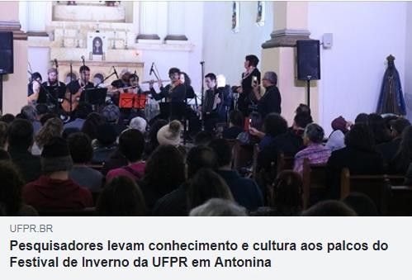
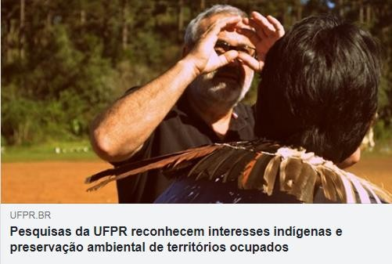
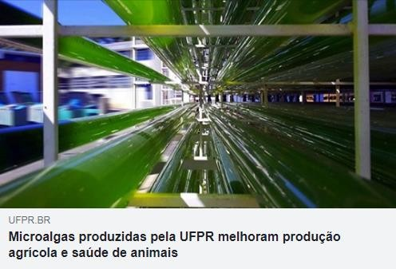
PARCERIA SUCOM
Redação | Imprensa

Slide 12
IMPORTÂNCIA
DIVULGAÇÃO CIENTÍFICA
Compromisso dos PPGs e dos pesquisadores
Levar a pesquisa além dos pares e da Universidade
Visibilidade dos PPGs

Slide 13

Avaliação dos PPGs
Visibilidade
Inserção Social
Interfaces com a Educação Básica
PTT

Slide 14
A CRESCENTE PREFERÊNCIA DAS PESSOAS POR CONTEÚDO (AUDIO)VISUAL E A DIVULGAÇÃO CIENTÍFICA

Slide 15
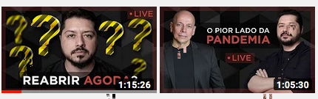
O AUDIOVISUAL COMO FERRAMENTA DE DIVULGAÇÃO CIENTÍFICA
Alcance
Potencial da redes sociais digitais
"Linguagem aberta"

Slide 16
165%
AUMENTO NO CONSUMO DE VÍDEOS ONLINE NO BRASIL NOS ÚLTIMOS 5 ANOS
95%
DOS ENTREVISTADOS BRASILEIROS DA PESQUISA "VIDEO VIEWERS" REALIZADA PELO GOOGLE CONSOMEM VÍDEOS ONLINE

Slide 17

Projeto de divulgação científica idealizado para dar visibilidade para as pesquisas da UFPR
Produção piloto - 2019
Vídeos curtos, resultados de estudos de impacto desenvolvidos e indicados pelos PPGs da UFPR.
Iniciativa: parceria entre a PRPPG, PPGCOM, UFPR/TV e Agência Escola de Comunicação Pública

Slide 18
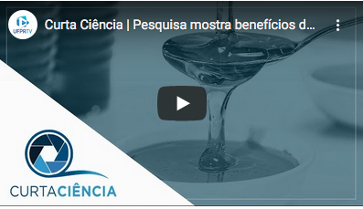
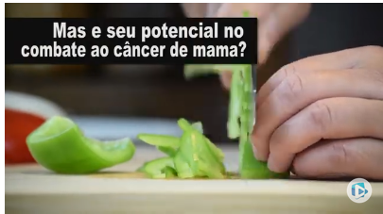
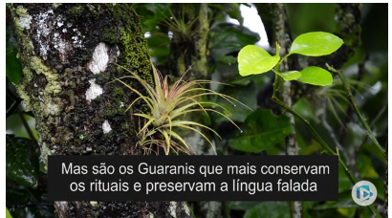
PROPOSTA
CONCEITO
PRODUÇÃO
LANÇAMENTO
Vídeos curtos (3 minutos) para traduzir em linguagem simples os resultados das teses e dissertações.
Bolsistas PPGCOM
Orientação/Acompanhamento: Rene Lopez (UFPR/TV) e profa. Valquiria John (PPGCOM)
Aniversário 107 anos da UFPR - 2019
Site UFPR - 2020.

Slide 19
Equipe em 2019
Daniela Neves - doutoranda do PPGCP
Inaiara de Lima Ferreira - mestranda do PPGCP
Guilherme de Paula Pires - doutorando do PPGCOM
Eveline Araújo - doutoranda do PPGCOM
Artur Oliari – mestrando do PPGCOM
Aline D’Ávila - mestranda do PPGCOM
Supervisão: Rene Lopez UFPR TV/AE e profa. Valquíria John – PPGCOM/AE

Slide 20
Exemplos da produção de 2019

Slide 21
PROJETO INSTITUCIONAL: PRPPG, PPGCOM E AE
INCENTIVAR E AMPLIAR A CULTURA DA DIVULGAÇÃO CIENTÍFICA
PROPOSTA DO CURTA CIÊNCIA
2020
REFORÇO ÀS PARCERIAS ENTRE OS PPGS DA UFPR
AMPLIAÇÃO DA VISIBLIDADE DOS PPGS

Slide 22
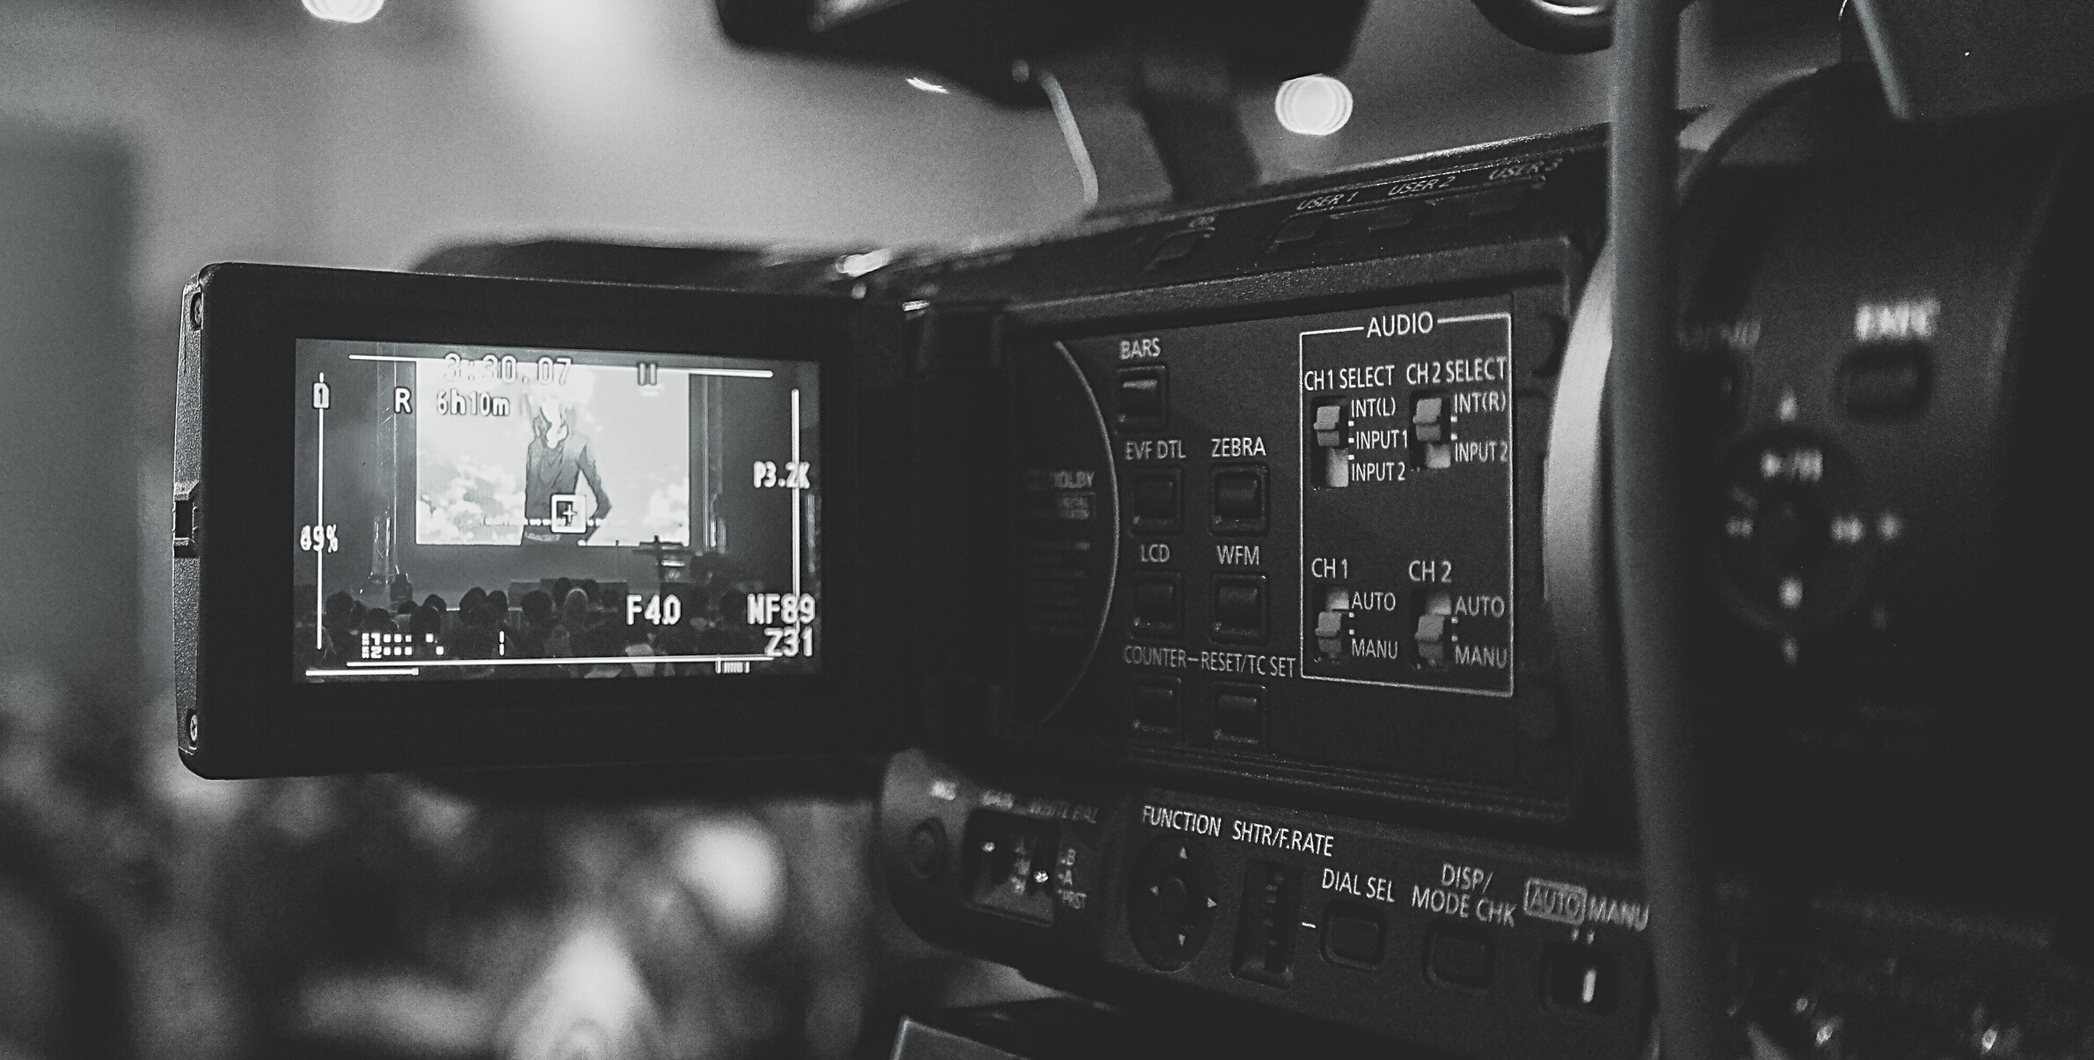
PRODUÇÃO 2020

Slide 23
Equipe em 2020
Inaiara de Lima Ferreira - mestranda do PPGCP
Guilherme de Paula Pires - doutorando do PPGCOM
Artur Oliari – mestrando do PPGCOM
Supervisão: Rene Lopez UFPR TV/AE e profa. Valquiria John – PPGCOM/AE
Passa a ser um oficialmente um projeto desenvolvido em parceria com a Agência Escola de Comunicação Pública

Slide 24
ESTRATÉGIA
PRODUÇÃO COLABORATIVA
PRODUÇÃO
DIVULGAÇÃO

Slide 25



